Slide 1
МАОУ г. Иркутска СОШ №63
Муниципальная ресурсная
Площадка
Организационно-содержательная модель работы с обучающимися с ОВЗ и их родителями (законными представителями) на ступени основного общего образования

Slide 2
Вовсе не обязательно затевать грандиозные
проекты, чтобы сеять добрые семена.
Даже малые дела могут многое
значить для другого человека
Ник Вуйчич
Реализация проекта: 2020-2023 гг.
Куратор: Малазония Лариса Геннадьевна, методист МКУ ИЦРО.

Slide 3
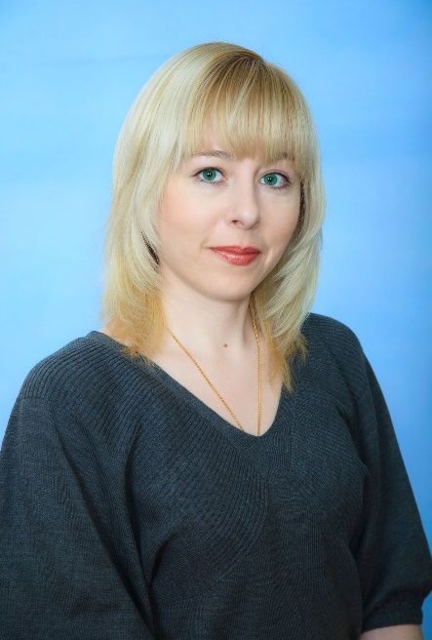
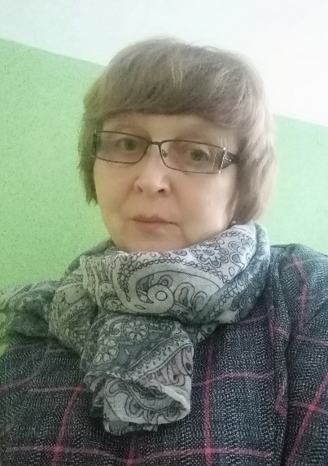
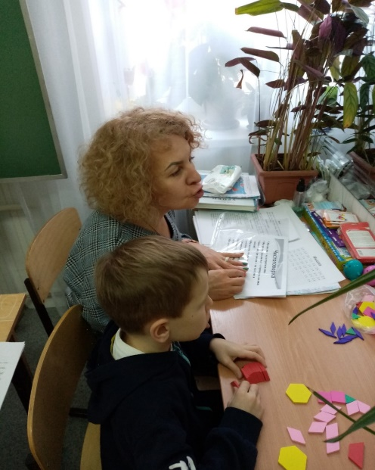
Авторы:
Степанова Елена Ивановна, заместитель директора, учитель химии ВКК
Автор Школьного проекта «Цветик-семицветик» – модель инклюзивного образования (2013-2020 у.г. ).
80% педагогов школы прошли курсы повышения по работе с обучающимися с ОВЗ в 2019 году.
Бабанова Ирина Алексеевна, педагог-психолог ВКК
Автор Школьного проекта «Радуга» – помощь в социализации «особым» детям (2013-2020 у.г. ).
80% педагогов школы прошли курсы повышения по работе с обучающимися с ОВЗ в 2019 году.
Почетная Грамота МО РФ приказ от 08.08.2016 г.
Член ГМС с 2002 по 2019 гг.
Веселова Оксана Юрьевна, учитель логопед, дефектолог ПКК

Slide 4
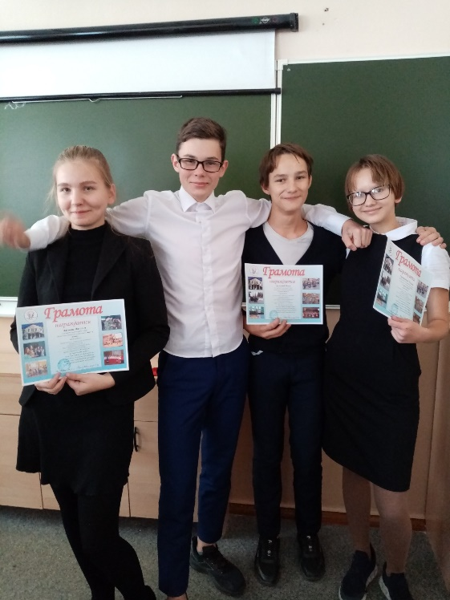
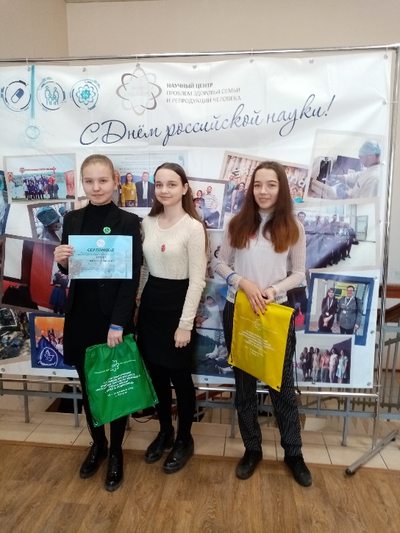
Цель:
Распространение и обобщение опыта психолого-педагогического сопровождения обучающихся с ОВЗ
Идея:
Повышение компетенций участников образовательных отношений: специалистов, учителей, родителей и лиц их заменяющих, по работе с обучающимися с ОВЗ на ступени ООО в условиях ФГОС.
Обоснование значимости опыта для развития системы образования города
Трансляция организационно-содержательной модели МАОУ г. Иркутска СОШ №63 по работе с обучающимися с ОВЗ их родителями и лицами их заменяющими поможет оптимизации деятельности ОО города в данном направлении.

Slide 5
ЗАДАЧИ
Задачи:
1) расширение сотрудничества с образовательными учреждениями города по теме ресурсной площадки;
2) обмен опытом по работе педагогических коллективов с обучающимися с ОВЗ и их родителями (лицами их заменяющими);
3) оптимизация работы школьного психолого-педагогического консилиума;
4) обмен опытом по использованию коррекционных и адаптированных программ, современных технологий, методов и приемов;
5) вовлечение обучающихся с ОВЗ во внеурочную деятельность, в творческие и социальные проекты, способствующие их адаптации, социализации, профориентации, нравственному развитию;
6) проведение городских мероприятий на базе школы для обобщения и распространения передового опыта работы с обучающимися с ОВЗ учителей-логопедов, классных руководителей, учителей-предметников, педагогов-психологов;
7) привлечение профильных специалистов на проводимые мероприятия;
8) подготовка статей и исследований по данному вопросу.

Slide 6
Ожидаемые результаты
1)Повышение эффективности психологической, педагогической, логопедической и социальной работы с обучающимися с ОВЗ, их родителями (законными представителями) с целью доступности качественно образования.
2) Повышение компетенций участников образовательных отношений (педагогов, родителей, специалистов) по вопросам инклюзивного образования.
3) Размещение материалов ресурсной площадки на специализированном сайте, подготовка статей и исследований для участия в научно-практических конференциях

Slide 7
Проблема Решение Социализация Участие в проектах
Конкурс рисунков «Счастье жить»
Конкурс молодежных исследований «Особые дети в современном мире»
Конкурс поделок, рисунков, инсталляций
Профориентационный проект «Мир профессий: хочу- могу-надо»
Социальный проект «Дети-детям» (волонтеры помогают детям с ОВЗ и инвалидам)
Экологический проект «Я СИБИРЯК»
Вовлечение во внеурочная деятельность в соответствии с интересами и способностями

Slide 8
Проблема решение Как и чему учить? Педагогическое мастерство и мотивация
Реализация адаптированной образовательной программы на ступени ООО
Цель: создание условий для максимального удовлетворения особых образовательных потребностей обучающихся с ОВЗ, обеспечивающих усвоение социального и культурного опыта
Повышение профессионального мастерства по использованию педагогических технологий, методов и приемов в работе с обучающимися с ОВЗ;

Slide 9
Проблема Решение Индивидуальная помощь и коррекции Программы коррекционной работы
Коррекционно-развивающие Программы психолога и логопеда.
Проведение занятий индивидуально и в группе.

Slide 10
Проблема Решение ОПАСЕНИЯ РОДИТЕЛЕЙ Индивидуальный подход, просвещение
Сотрудничество семьи и школы в формате Клуба «ОЧАГ»
Тематические родительские конференции и собрания
Консультирование родителей
Лекции для родителей по актуальным вопросам социализации обучающихся с ОВЗ
Семья - реабилитационная структура, обладающая потенциальными возможностями для создания благоприятных условий для развития и воспитания ребенка
(С.Д. Забрамная, И.Ю. Левченко, Э.И. Леонгард, Н.В. Мазурова, Г.А. Мишина, Е.М. Мастюкова, Л.И. Солнцева, В.В. Ткачёва и др.).

Slide 11
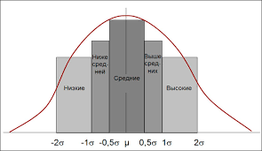
Проблема Решение ОВЗ: 2% или 22% (статистика)
Совершенствование системы мониторинга оценки качества образования
с учётом способностей, интересов обучающихся в рамках реализации
ФГОС второго поколения.
Коллегиальное обсуждение результатов в формате классно-обобщающего контроля
Нормальное распределение когнитивных способностей
обучающихся средней общеобразовательной школы
в соответствии с кривой Гаусса

Slide 12
Информация об имеющемся опыте ОО по указанному направлению деятельности
Оптимизированы организационно-методические и правовые аспекты деятельности ОО по вопросам инклюзивного образования.
Учителем логопедом и педагогом-психологом составлены, апробированы и внедрены в учебный процесс рабочие программы для обучающихся с ОВЗ в соответствии с ФГОС ООО.
Учителя- предметники успешно работают по адаптированным программам с обучающихся с ОВЗ, используют здоровьесберегающие технологии.
Проводятся интерактивные занятия с родителями в формате консультационного Центра «Очаг».
Налажено многолетнее и продуктивное сотрудничество со специалистами ТПМПК и профильными кафедрами ПИ ИГУ.
Доказала свою эффективность работа школьного психолого-педагогического консилиума.
80% педагогического коллектива прошли курсы повышения квалификации по работе с обучающимися с ОВЗ.

Slide 13
Информация об имеющихся ресурсах: материально-технических, кадровых, информационных
Кадровое обеспечение: учитель-логопед, дефектолог, педагоги-психологи, социальные педагоги, учителя предметники и классные руковдители.
Материально-технические ресурсы: специализированные кабинеты логопеда, психолога, медицинского работника, игровые зоны.
Информационные ресурсы: оргтехника, ПК, сканеры, принтеры, интернет, методическая литература, наглядные пособия, программы коррекционной работы, методические разработки учителей предметников и классных руководителей.

